Slide 1
数据结构与程序设计专题实验
自动化科学与工程学院 教学实验中心
刘源 13484668964
西一楼 314

Slide 2
目 录
实验要求
编码规范
调试手段

Slide 3
实验四：无向图最短路径搜索
（一）实验目的
熟练掌握图的操作，掌握 Dijkstra 算法的原理。
（二）基本要求
本实验分2次上机（共8小时）完成，使用实验室电脑的同学请将源码存放在E盘或F盘，每次离开实验室前将源代码发送至自己的邮箱保存
，带好自己的随身物品。
完成实验内容后由教师验收实验内容，课后提交实验报告。

Slide 4
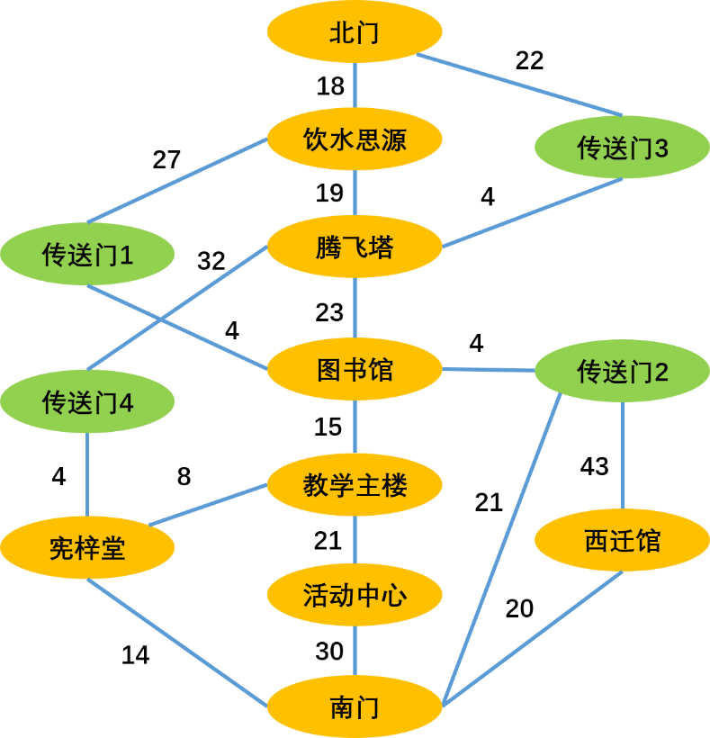
实验四：无向图最短路径搜索
（三）内容提要
输入：通过命令行参数输入起点和终点的位置名称。输出：（1）命令行参数不正确输出ERROR_01; （2）获取最短路径失败时输出ERROR_02; （3）获取最短路径成功时输出路径长度。
（四）注意事项
1 右图为校内知名建筑物示意平面图（其中“传送门”用于增加网络复杂度），以边表示建筑物间的路径，各条路径上方的数字表示路径长度。
2 针对该图进行构建数据结构和算法，通过命令行参数输入任意两建筑物的名称，可查询建筑物间的最短路径长度，并输出最短路径。

Slide 5
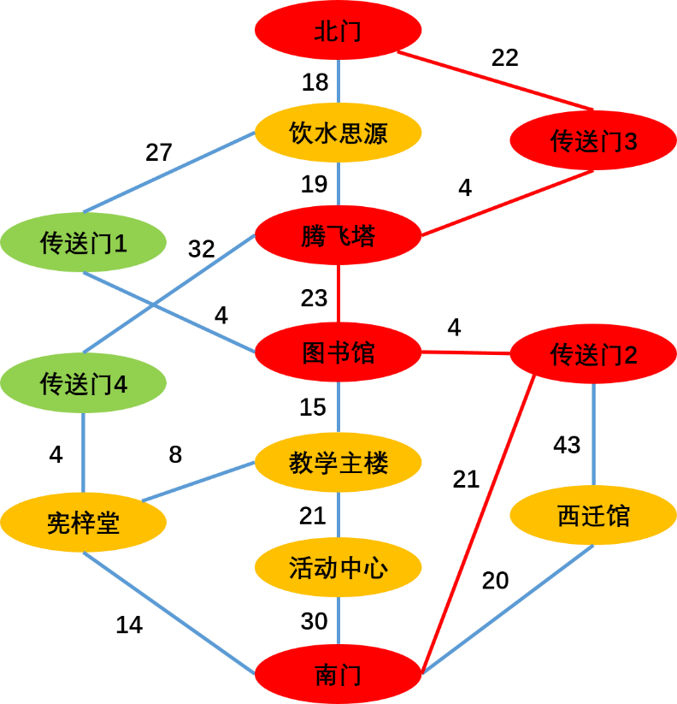
实验四：无向图最短路径搜索
（五）参考例程
本实验需要用两组命令行参数（各组命令行参数之间通过空格隔开），关于如何通过在程序中获取命令行参数，大家可以参考课前推送给大家预习文档《数据结构专题实验课前准备.pdf》。
输入: “北门” “南门”
输出: 74
输入: “北门”
输出: ERROR_01

Slide 6
目 录
实验要求
编码规范
调试手段

Slide 7
实验四：无向图最短路径搜索
（六）自测用例
序号 | 起点 | 终点 | 结果 | 设计意图
1 | “北门” | \ | ERROR_01 | 命令行参数不正确
2 | “北门” | “月球” | ERROR_02 | 获取最短路径失败
3 | “北门" | “饮水思源” | 18 | 获取路径成功

Slide 8
实验四：无向图最短路径搜索
（七）编码要求
1、优选C语言，禁止直接调用C++ STL库；
2、除循环变量外，其它变量命名使用有明确含义的单词或缩写，不建议使用拼音；
3、禁止出现魔鬼数字；
4、添加必要的程序注释；
5、统一代码格式，例如：{}和空行；
6、变量初始化，不要依赖默认赋值；
7、入参检查，“外部输入输入不可靠”，指针判空（一级指针、二级指针……），循环变量上下限；
8、malloc与free配对；
9、尽量少用全局变量；
10、编译错误解决，从前往后处理，提示出错的行不一定是错误的根因；
11、文件管理之初识Git。

Slide 9
目 录
实验要求
编码规范
调试手段

Slide 10
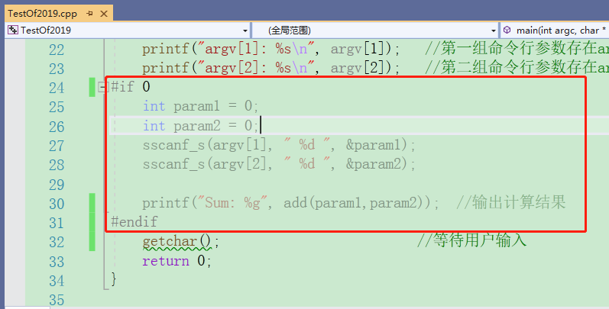
实验四：无向图最短路径搜索
（八）调试手段
分段调试。

Slide 11
天高任鸟飞，海阔凭鱼跃。

